Slide 1



slido.com
#2849 351

Slide 2

slido.com
#2849 351

Slide 3
Úvodní slovo ministra pro místní rozvoj
Petr KULHÁNEK

Slide 4
Úvodní slovo evropského komisaře pro soudržnost a reformy
Raffaele FITTO

Slide 5
Představení návrhu
Víceletého finančního rámce
Tomáš HOLUB,
Ministerstvo financí

Slide 6
Představení Evropského fondu pro konkurenceschopnost
Martin HRONZA,
Ministerstvo průmyslu a obchodu

Slide 7

Východiska
Kompas konkurenceschopnosti
Dohoda o čistém průmyslu
Draghiho zpráva
Zpráva Enrica Letty
  Posílení inovací a strategických technologií v EU

Slide 8
Kontury EFK
Nejedná se o fond politiky soudržnosti ani NPO 2.0!
Integrace 14 přímo řízených programů
    Horizont Evropa zůstává zachován odděleně
    Snaha o zjednodušení
    Sjednocení pravidel
    Možnost podpory komplexnějších projektů, celého projektového cyklu
Důraz na synergie s NRPP (politika soudržnosti), Horizont Evropa, CEF…

Slide 9
Implementace
Přímé řízení Evropskou komisí
Pracovní plány – jednoleté/víceleté
Soutěž projektů z celé EU
min. 43 % na „zelené“ cíle (nepočítá se alokace na obranu)

Slide 10
EUR 234,3 mld.
Investiční cesta
Evropský fond pro konkurenceschopnost
Infrastruktura / nasazení
Čistá transformace a dekarbonizace průmyslu
Zdraví, biotechnologie, zemědělství a bioekonomika
Digitální leadership
Odolnost, bezpečnost, obranný průmysl a vesmír
Výroba
EUR 26,2 mld.
EUR 20,4 mld.
EUR 51,5 mld.
EUR 125,2 mld.
Průmyslové zavádění
EFK InvestEU Instrument
EUR 11 mld.
Poradenství, spolupráce MSP a dovednosti
Škálování / inovace
Jednotný soubor pravidel
Výzkum
Jednotné řízení

Slide 11
Pozice ČR
Konkurenceschopnost EU vs. vyvážený rozvoj ČS/regionů
Chceme žadatelům usnadnit přístup k financování projektů
  Alokace – minimální prahové alokace
  Koncept à la widening countries v rámci HE
  Poradenství – zaručení minimálních hodin pro prvožadatele
  Poradenství – zastoupení v každém regionu
  Jednodušší podmínky pro prvožadatele
  Povinně geograficky vyvážená konsorcia
Důraz na podporu MSP a malých podniků se střední tržní kapitalizací (do 749 zaměstnanců)
Důraz na priority v souladu s Hospodářskou strategií ČR (např. obrana, dekarbonizace průmyslu, jaderná energetika, digitalizace)

Slide 12
Pozice ČR
Řízení EFK – působnost zástupce ČS ve všech výborech
Chceme být součástí schvalování pracovních plánu i jednotlivých výzev
Pravděpodobně koordinační výbor na národní úrovni
4 . 9. kick off Ad hoc PS pro VFR – podskupina pro EFK (následně jednání 1-2x týdně)
9. 9. schválení RP na P-VEU

Slide 13
Děkuji za pozornost.

Slide 14
Propojení českých a evropských priorit a koordinace v ČR
Petr KULHÁNEK,
ministr pro místní rozvoj

Slide 15
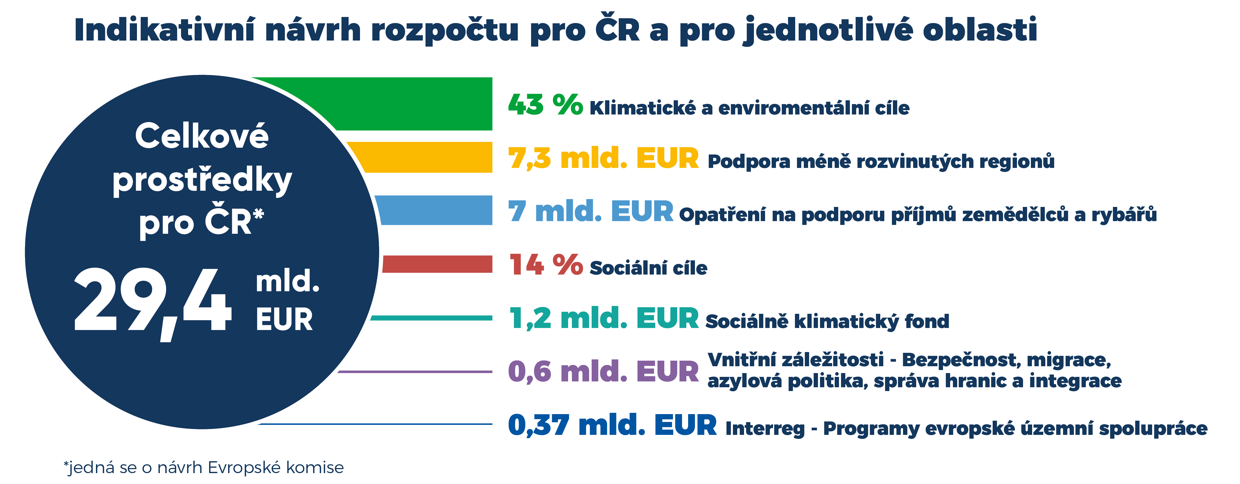
Indikativní návrh rozpočtu pro ČR a pro jednotlivé oblasti
Částky v EUR platí v případě objemu VFR = 1,2 % HND

Slide 16




Návrhy Komise, které vnímáme pozitivně
  investice a reformy v jednom národním plánu
POZITIVNÍ
návrhy
rozvolnění tematické koncentrace a zrušení základních podmínek
  zlepšení plánování politik
  sjednocení fondů do jednoho evropského fondu

Slide 17

Pohled MMR na legislativu 2028+
Hlavní principy
oddělení politik
podpora absorpční kapacity
územní dimenze jako horizontální princip
Výkonnostní přístup
preference výkonnostního modelu
jasnější definování indikátorů
větší propojení některých prvků nařízení s výkonnostním modelem
Finanční rámec
prodloužení lhůty pro „dekomitment“
zvýšení technické pomoci
snížení částky flexibility (pod 25 %)

Slide 18
Pohled MMR na legislativu 2028+
Národní a regionální partnerský plán
  řešení veškerých výzev z evropského semestru považujeme za příliš ambiciózní
  prosazujeme zjednodušení a zrychlení schvalovacího procesu u Národního regionálního partnerského plánu, naopak vítáme šíři tematických priorit
  prosazujeme flexibilnější proces změn národního plánu

Slide 19
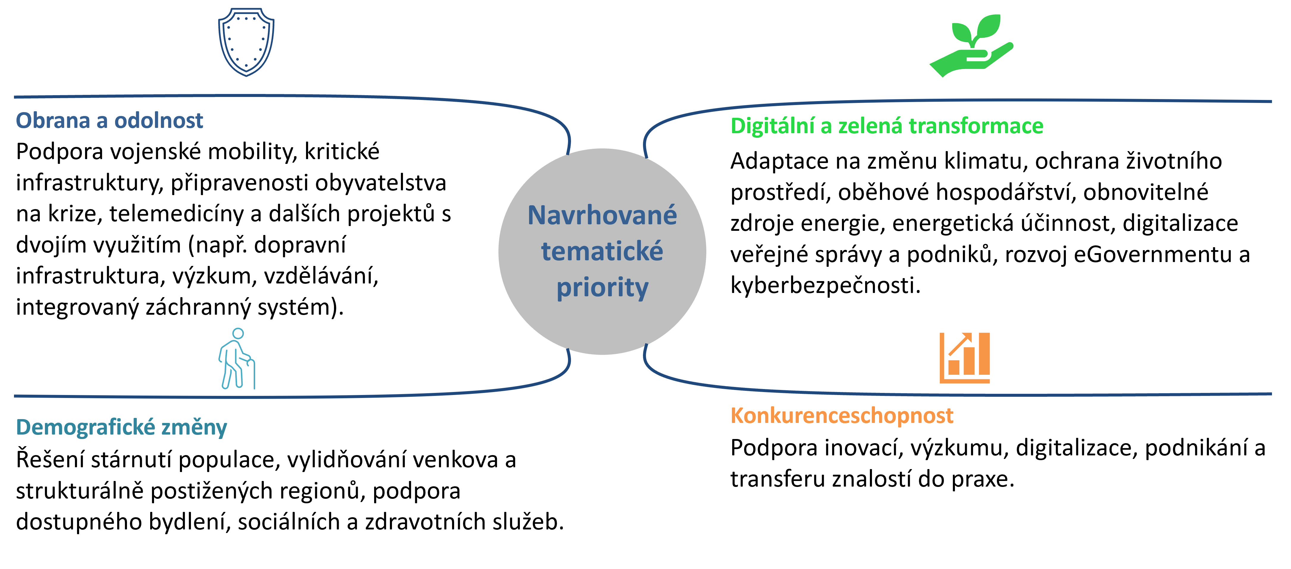
Hlavní tematické priority ČR

Slide 20



Průsečíkové principy Strategického rámce
  Územní dimenze a regionální vyváženost = vyvážená konvergence regionů
Finanční nástroje a efektivní čerpání - širší využití finančních nástrojů = opětovné využití zdrojů a mobilizace soukromého kapitálu
Synergie – nastavení synergií s ostatními nástroji EU

Slide 21
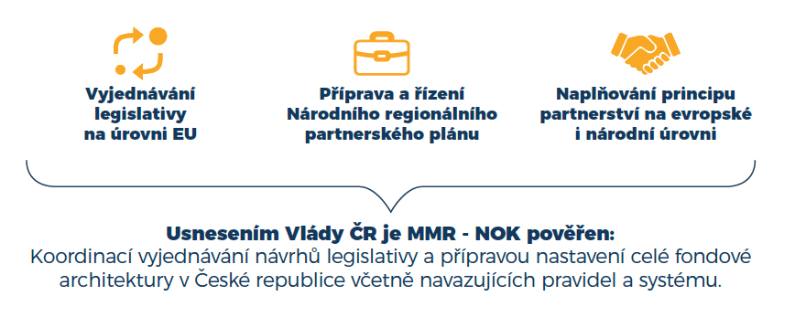
Role MMR

Slide 22
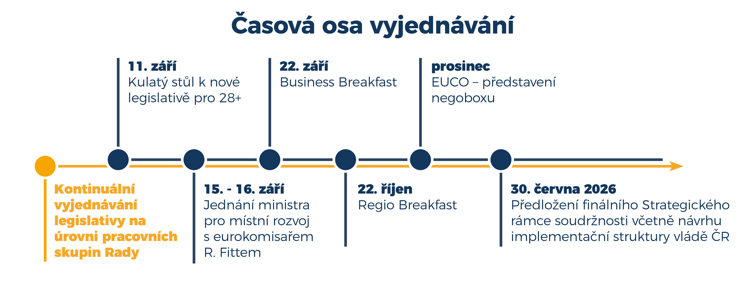
Časová osa vyjednávání

Slide 23
Děkuji za pozornost.

Slide 24
Jak vnímáte návrhy nové evropské legislativy pro období 2028-2034?
Hlasujte přes:
slido.com
#2849 351

Slide 25
Kde podle vás leží největší výzva – v nastavení výkonnostního modelu, ve sloučení politik, v přílišné flexibilitě ze strany Evropské komise, v obavách z nejistoty, nebo v jiných oblastech?
Odpovídejte přes:
slido.com
#2849 351

Slide 26
Strategický rámec:
Které oblasti Vám chybí mezi představenými tematickými prioritami?
Odpovídejte přes:
slido.com
#2849 351

Slide 27
MODEROVANÁ DISKUZE
M. Ladmanová
(ZEK ČR)
M. Hronza
(MPO)
T. Holub
(MF ČR)
P. Kulhánek
(MMR)
Moderuje: Vendula Pokorná

Slide 28
Závěrečné slovo ministra pro místní rozvoj
Petr KULHÁNEK

Slide 29
Děkujeme za pozornost!
Záznam konference bude k dispozici na
DotaceEU.cz

Slide 30

Jak jste byli spokojení s konferencí?
Vyplňte dotazník na:
slido.com
#2849 351

